Slide 1

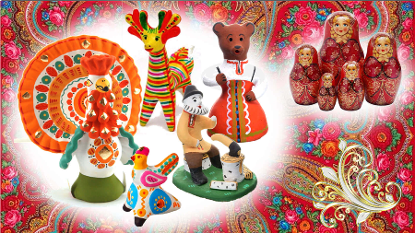
муниципальное бюджетное дошкольное образовательное учреждение
детский сад №7
«Народно-прикладное искусство
как эффективное средство в решении
познавательных и коррекционных задач
в работе с детьми c ОВЗ»
подготовили:
Скрипникова Т.А.,
Горбанева Т.Н.,
воспитатели
Новочеркасск
2022г

Slide 2

Актуальность:
В ФГОС ДОО одной из целей, связанных с модернизацией содержания общего образования, является гуманистическая направленность образования. Она обуславливает личностно-ориентированную модель взаимодействия, развитие личности ребёнка, его творческого потенциала. Процесс глубоких перемен, происходящих в современном образовании, выдвигает в качестве приоритетной проблему развития творчества, мышления, способствующего формированию разносторонне развитой личности, отличающейся неповторимостью, оригинальностью.
Так как наш детский сад посещают дети с ОВЗ, то эта работа предусматривает создание для них специальной коррекционно-развивающей среды, обеспечивающей адекватные условия и равные с обычными детьми возможности для получения образования в пределах специальных образовательных стандартов, лечение и оздоровление, воспитание, коррекцию нарушений развития, социальную адаптацию. Мы заметили, что настоящий интерес у детей вызывает народная игрушка. Народные игрушки, выполненные из дерева, глины, ткани, привлекают всех детей и особенно детей с ОВЗ. Тепло природного материала дает особые тактильные ощущения. Эти игрушки практически значимы, ими можно постучать, сложить, разобрать, посвистеть.
Участвуя в росписи, изготовлении изделий народных промыслов, дети с ОВЗ проходят путь от простого интереса, к приобретению определенных навыков и умений. Дети учатся доводить начатое дело до конца, элементы росписи не вызывают у детей страха, так как просты в исполнении. Положительные эмоции, желание, познавательный интерес, вера в свои возможности, отсутствие страха и боязни, что что-то может не получиться- залог успешной работы с детьми с ОВЗ. При планировании педагогической деятельности по ознакомлению и приобщению детей с ОВЗ к народному декоративно- прикладному искусству, главным остается развитие индивидуальных возможностей и способностей каждого ребенка. В работе с детьми с ограниченными возможностями здоровья важно и полезно использовать различные средства деятельности, поскольку дети затрудняются в словесном выражении своих эмоций и переживаний. Детям легче выразить себя в изобразительном, декоративно-прикладном творчестве.
О роли и значении народного декоративного искусства в воспитании детей писали многие ученые. Они отмечали, что искусство пробуждает первые яркие, образные представления о Родине, её культуре, способствует воспитанию чувства прекрасного, развивает творческие способности детей, повышает интерес дошкольников к культурному наследию России. Народное искусство является национальным по содержанию, поэтому способно активно воздействовать на духовное развитие человека, на формирование патриотических чувств у ребёнка.
Гипотеза:
Участие детей в проекте позволит обогатить их знания и представления о народно-прикладном искусстве России, будет способствовать формированию нравственно-патриотических качеств, развитию познавательной деятельности и связной речи, мелкой моторики пальцев, логического мышления, концентрации внимания, коррекции имеющихся отклонений.

Slide 3
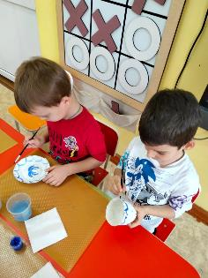
Цель для педагога: повышение компетентности педагога в области декоративно-прикладного искусства России.
Задачи для педагога:
Изучить научную, учебно - методическую литературу по вопросу русских народных промыслов;
Изучить опыт других педагогов – специалистов в этой области;
Использовать полученный опыт в работе с детьми;
Создать систему работы с детьми и родителями;
Обобщить свой педагогический опыт.

Slide 4
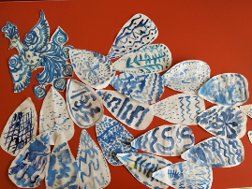
Цель для работы с детьми: создать условия для приобщения детей к истокам народной культуры средствами декоративно-прикладного искусства, развитие мелкой моторики и творческих способностей детей старшего дошкольного возраста через ознакомление с декоративно-прикладным творчеством.
Задачи для работы с детьми:
Образовательные:
• знакомить детей различными видами изобразительной деятельности, многообразием художественных материалов и приёмами работы с ними, закреплять приобретённые умения и навыки и показывать детям широту их возможного применения;
• формировать навыки использования нетрадиционных техник рисования;
• обучать умению планирования своей работы.
Развивающие:
• формировать творческое мышление, устойчивый интерес к художественной деятельности;
• развивать художественный вкус, фантазию, изобретательность, пространственное воображение;
• формировать умения и навыки, необходимые для создания творческих работ;
• развивать желание экспериментировать, проявляя яркие познава-тельные чувства: удивление, сомнение, радость от узнавания нового.
Воспитательные:
• воспитывать трудолюбие и желание добиваться успеха собственным трудом;
• формировать чувство гордости и ответственности за свою страну, ее культурное наследие;
• воспитывать аккуратность в работе, умение довести ее до конца.
Коррекционные:
• развивать сенсорное и чувственное восприятия окружающего мира;
• способствовать решению эмоционально-волевых проблем ребенка;
• развивать пространственные представления, двигательную координацию,
мелкую моторику, осознание собственного тела,
• формировать позитивную самооценку ребенка.

Slide 5
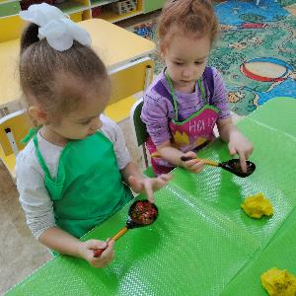
Этапы проекта
теоретический
изучение научной литературы по теме;
практический
реализация перспективного плана работы;
заключительный
подведение итогов работы.
составление краткого анализа изученной литературы;
проведение анкетирования родителей и диагностики детей;
разработка перспективного плана работы по проекту с детьми и родителями.
апробация подобранного материала.
анализ результатов по реализации проекта;
определение дальнейших перспектив;
представление результатов проекта.

Slide 7
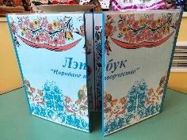
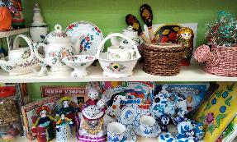
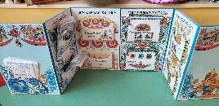

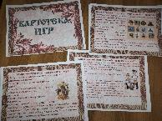
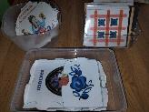


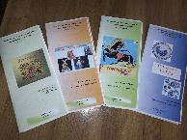
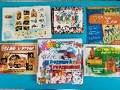
При подготовке к работе над проектов
были созданы:
Выставка изделий народных
промыслов
Лэпбук «Народное творчество»
Картотека игр
Дидактические игры
Консультации для родителей
Информационные буклеты

Slide 8
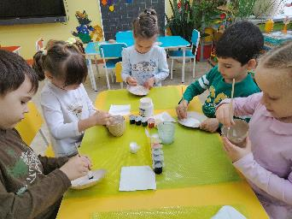
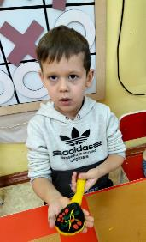
Предполагаемый результат
Для педагога
обогащение педагогического опыта;
Для детей
знание детьми народных промыслов, умение различать их виды;
Для родителей
обогащение знаний о народных декоративных изделиях;
обогащение предметно-развивающей среды;
пополнение дидактического материала по разделу «Декоративно-прикладное искусство»;
создание мини-музея «Народная умельцы».
имеют представление об истории возникновения предметов творчества, в каких центрах традиционных народных художественных промыслов России созданы изделия;
положительная динамика сформированности нравственных качеств, эстетического восприятия, степени овладения детьми декоративным рисованием;
умение составлять узоры, композиции по мотивам народной декоративной росписи;
коррекция имеющихся отклонений;
наличие положительного эмоционального отклика от своей деятельности.
повышение заинтересованности родителей в решении проблем эстетического и нравственно-патриотического воспитания детей;
активная помощь в оформлении выставки «Народные умельцы» (совместная работа детей с родителями);

Slide 9
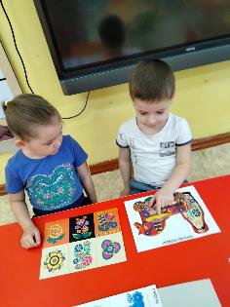
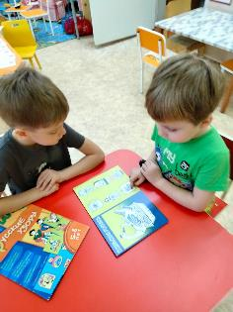
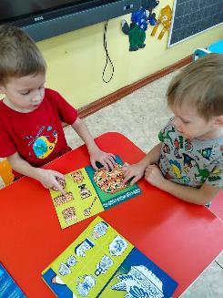
Рассматривание альбомов , презентаций
Цель: формировать у детей познавательный интерес
к русской народной культуре через ознакомление с народными промыслами

Slide 10
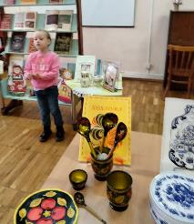
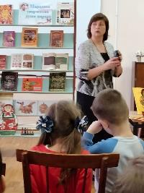
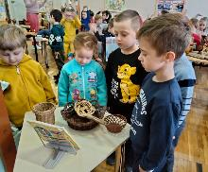
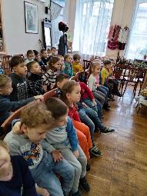
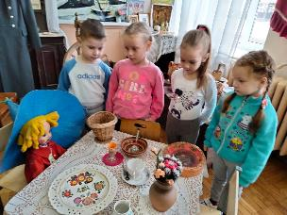
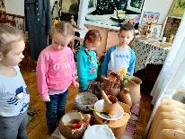
Посещение выставки народных промыслов
городской библиотеке им. А. Гайдара

Slide 11

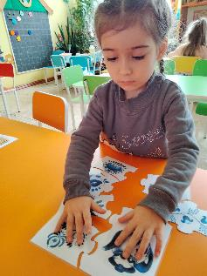
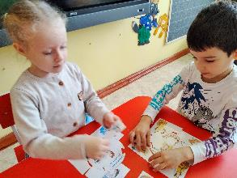
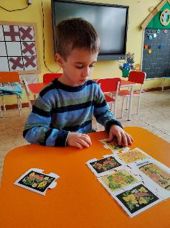
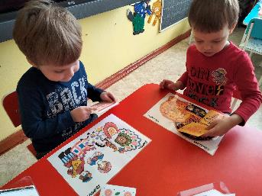
Совместная деятельность с детьми
Настольно-печатные игры
Цель: закреплять знания детей о народно-декоративных росписях.
«Подбери наряд»
«Собери картинку»
«Найди пару»

Slide 12
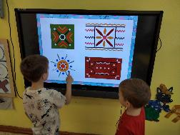
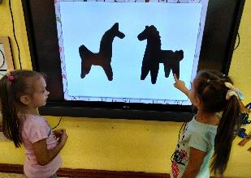
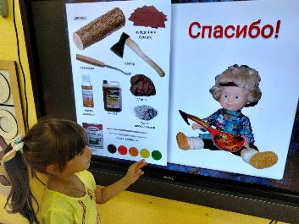
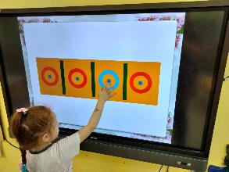
Использование интерактивных игр
Цель: развивать познавательную активность детей.
«Выбери лишний элемент»
«Узнай по тени»
«Что нужно мастеру для работы»
«Исправь ошибку»

Slide 13
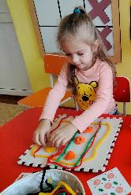
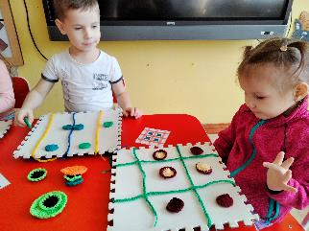
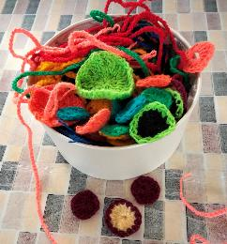
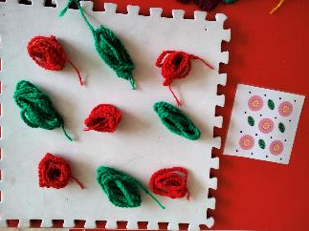
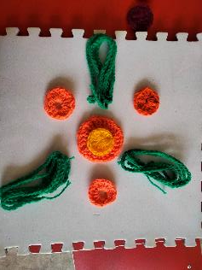
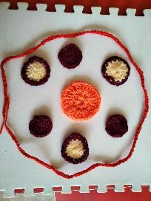
Вязанный конструктор «Выложи узор»
Цель: закреплять умение при составлении декоративной композиции использовать характерные для неё элементы узора и цветовую гамму

Slide 14
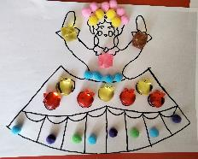
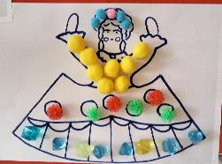
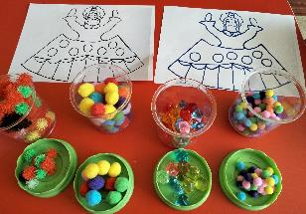
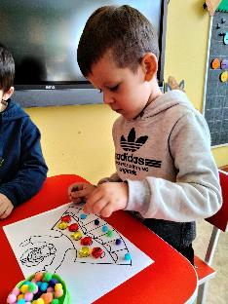
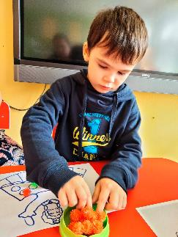
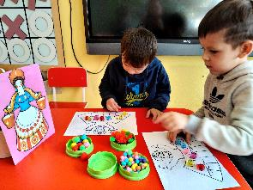
Выкладывание орнамента с помощью помпонов,
камушков, бусин
Цель: развитие тактильной чувствительности рук детей,
глазомера, целенаправленности действия,
совершенствование щипкового захвата.

Slide 15

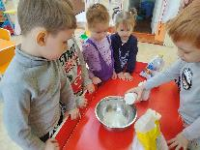
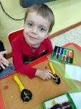
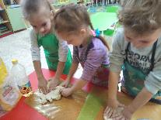
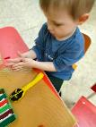
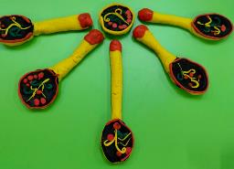
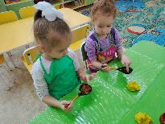
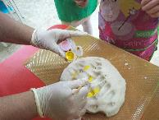
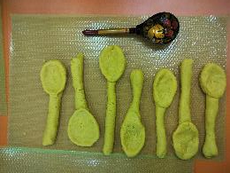




Изготовление ложки из соленого теста
Создание орнамента в технике пластилинографии

Slide 16







Изготовление пряников
Цель: вызвать у детей интерес к лепке съедобных кондитерских изделий из сдобного, учить формовать изделия вручную скульптурным способом или вырезать формочками для выпечки, активизировать приемы декорирования лепных образов.

Slide 17








Техника «Папье-маше»
(послойное проклеивание)
Роспись готового изделия

Slide 18









Техника «Папье-маше» (изготовление массы для лепки
из яичных лотков)
Роспись игрушек

Slide 19






Аппликация из сухих листьев
Цель: развитие у детей мелкой
моторики пальцев рук, тактильного,
зрительного восприятия и глазомера,
пространственной ориентировки на
листе бумаги, внимания, усидчивости

Slide 20








Рисование на манке и соли
Цель: снижение импульсивности, тревожности, агрессивности, уменьшение эмоционального
и мышечного напряжения,
развитие мелкой моторики,
чувственно-двигательной
координации.

Slide 21





Мозаика из яичной скорлупы

Slide 22





УЧАСТИЕ РОДИТЕЛЕЙ
Помощь в изготовлении
дидактических игр
«Русские узоры»
«Подбери наряд»
«Найди пару»
«Вязанный конструктор»
«Собери картинку»

Slide 23





Роспись готовых форм
«Семикаракорская керамика»
Семья
Михиенковых
Семья
Хейирбековых

Slide 24





Плетение из газетных трубочек
Семья Устюковых

Slide 25






Аппликация из цветной бумаги «Гжельская посуда»
Семья
Агамалян
Семья Лукояновых

Slide 26





Изготовление кухонной лопатки
в технике «Декупаж»
Игрушки из фетра
«Гжельская забава»
Семья
Рыженковых
Семья Архиповых

Slide 27






Роспись по дереву
«Хохломские ложки»
«Городецкая роспись»
Семья Кизиевых
Пластилинография
Семья Ревяко
Семья Гайвоненко

Slide 28



Роспись по дереву «Чудо ложки»
Семья Лебединцевых

Slide 29





Изготовление дымковских игрушек
Семья Жмакиных
Семья Данцовых

Slide 30






Изготовление дымковских игрушек

Slide 31













Итоговое мероприятие: экскурсия в «Город мастеров»

Slide 32
Итоги проекта:
пополнение предметно-развивающей среды дидактическим материалом по разделу «Декоративно-прикладное искусство»;
создание мини-музея «Народные умельцы»;
овладение детьми информацией о народных промыслах, умением различать их виды, составлять узоры, композиции по мотивам народной декоративной росписи;
обогащение знаний родителей по данному разделу, повышение уровня их заинтересованности в решении проблем эстетического и нравственно-патриотического воспитания детей.

Slide 33

СПАСИБО ЗА ВНИМАНИЕ!

